Slide 1
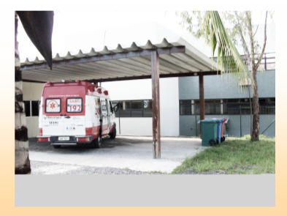
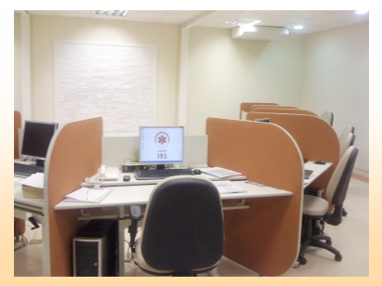
Expansão da Frota do SAMU Regional de Alagoinhas, contemplando a Região de Saúde de Ribeira do Pombal
Abril 2021

Slide 2
Expansão de Cobertura SAMU 192
A Portaria de Consolidação nº 03 de 2017 prevê as normas sobre as redes do Sistema Único, subscrevendo no seu Capítulo I as diretrizes para o componente móvel - Serviço de Atendimento Móvel de Urgência - SAMU 192 (BRASIL, 2017);
A expansão consiste em ofertar a cobertura do Serviço Móvel de Atendimento às Urgências-SAMU em municípios que não haviam aderido ao Projeto inicial de implantação do Serviço, em uma mesma Macrorregião de Saúde, sob a égide da mesma Central de Regulação de Urgências - CRU;
Assim, a expansão do SAMU 192 Regional de Alagoinhas ocorrerá através da implantação do serviço na Região de Ribeira do Pombal, configurando-se no SAMU REGIONAL DE ALAGOINHAS/RIBEIRA DO POMBAL.

Slide 3
SAMU REGIONAL ALAGOINHAS/RIBEIRA DO POMBAL
MACRORREGIÃO | SAMU REGIONAL 192 | MUNICÍPIOS | POPULAÇÃO | USA | USB
NORDESTE | Alagoinhas | Alagoinhas- CRU | 152.327 | 1 | 2
 |  | Aporá | 17.788 |  | 1
 |  | Araças | 12.208 |  | 1
 |  | Aramari | 11.461 |  | 1
 |  | Catu | 54.970 |  | 1
 |  | Crisópolis | 21.163 |  | 1
 |  | Entre Rios | 41.901 |  | 1
 |  | Esplanada | 37.578 | 1 | 1
 |  | Inhambupe | 40.333 |  | 1
 |  | Itanagra | 6.436 |  | 1
 |  | Itapicuru | 35.883 |  | 1
 |  | Olindina | 28.304 |  | 1
 |  | Rio Real | 40.976 |  | 1
 |  | Sátiro Dias | 17.302 |  | 1
 |  | 14 | 518.630 | 2 | 15
 | Ribeira Do Pombal | Antas | 17.126 |  | 1
 |  | Adustina | 19.479 |  | 1
 |  | Banzaê | 13.240 |  | 1
 |  | Cícero Dantas | 32.576 |  | 1
 |  | Cipó | 17.352 |  | 1
 |  | Coronel João Sá | 15.717 |  | 1
 |  | Fátima | 17.845 |  | 1
 |  | Heliópolis | 12.987 |  | 1
 |  | Nova Soure | 26.998 | 1 | 1
 |  | Novo Triunfo | 15.443 |  | 1
 |  | Paripiranga | 29.058 |  | 1
 |  | Ribeira do Pombal | 14.612 | 1 | 1
 |  | Ribeira do Amparo | 53.956 |  | 1
 |  | Sítio do Quinto | 9.701 |  | 1
 |  | 14 | 296.090 | 2 | 15
-Expansão de mais 14 bases descentralizadas contemplando a Região de Saúde Ribeira do Pombal;
-Cobertura de 100% dos municípios da Macrorregião Nordeste;
-Total de 27 bases descentralizadas e 34 unidades móveis sob a égide da CRU Alagoinhas.

Slide 4
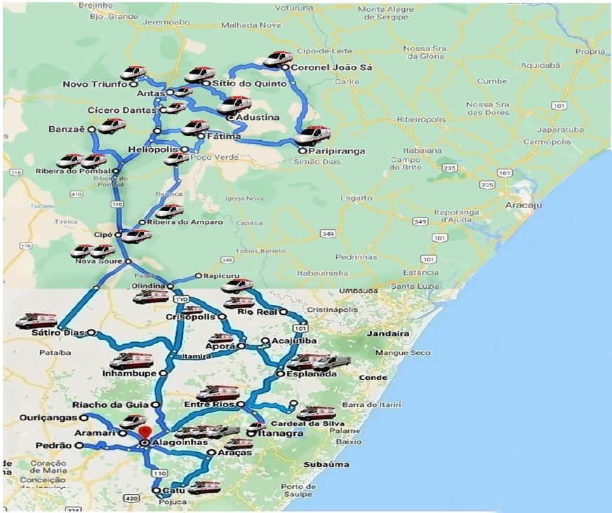
Cobertura SAMU Regional Alagoinhas/Ribeira do Pombal 192
USA de Nova Soure cobre:
-Banzaê,
-Cipó,
-Cícero Dantas,
-Fátima,
-Heliópolis,
-Nova Soure,
-Ribeira do Amparo.
USA de Ribeira do Pombal cobre:
-Ribeira do Pombal,
-Adustina,
-Antas,
-Coronel João Sá,
-Novo Triunfo,
-Paripiranga,
-Sítio do Quinto.

Slide 5
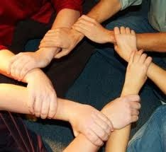
Obrigada!!
dae.cour@saude.ba.gov.br/ Telefone: (71) 3115.4398/4399

